Slide 1
スマートポインター
オブジェクトの生成、削除にはnew, deleteを使用してきましたが、
これらには明確な欠点があります。
それは、deleteを書き忘れたときのメモリリークです。
ゲーム開発ではC++が使われていましたので、
多くのゲームプログラマーが、メモリリークと格闘していました。
※メモリリークはフリーズの原因ともなる致命的な不具合です

Slide 2
スマートポインター
2011年にC++のバージョンアップが行われました。（C++11）
そこで新たにスマートポインターというものが実装されています。
スマートポインターはdeleteを自動的に呼び出す機能があり、
正しく使うとメモリリークのリスクを大幅に減らすことができます。
最近の技術ですが、ゲーム業界ではかなり普及していますので、
しっかりと学習しましょう。
MEMO
他にも無駄なメモリ確保を抑えることもできる、
至れり尽くせりな機能です。

Slide 3
スマートポインター
スマートポインターを学習するためには所有権について知らなければいけません。
所有権とは、
生成されたオブジェクトを参照できる権利になります。
■例
Player* player = new Player;
この場合、生成されたPlayerを参照する権利を持つのはplayer変数。
スマートポインターは、所有権の扱い方に制限を設けたポインター変数です。
制限によって３種類のポインターがあります。

Slide 4
スマートポインター
スマートポインターの種類です。
■Unique（ユニーク）
所有権が１つしかない。
最も安全なため、よく使われる。
■Shared（シェアード）
所有権を複数設けられる。
１つのオブジェクトを様々な場所から参照したい時に使う。
せっかくの自動deleteが機能しなくなるリスクがある（循環参照）
■Weak（ウィーク）
Sharedポインターと同じオブジェクトを参照できるが、所有権は持たない。
循環参照に対する対策として効果的。

Slide 5
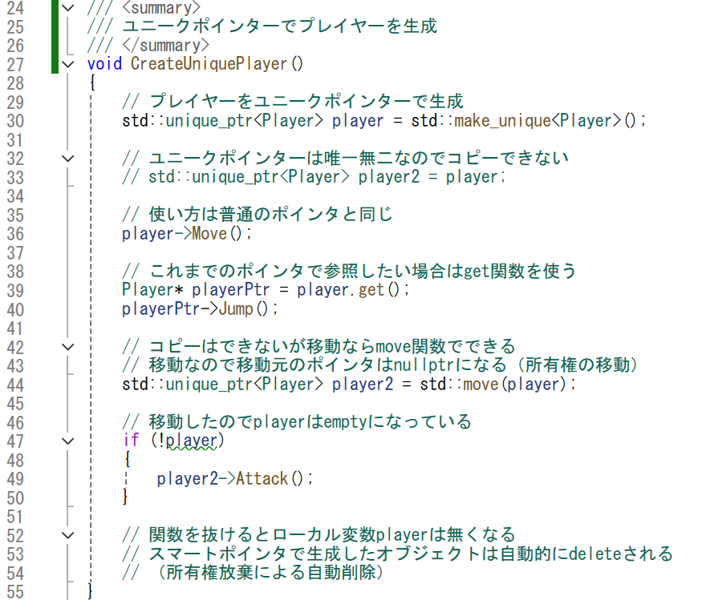
スマートポインター
Uniqueから練習しましょう。

Slide 6
スマートポインター
make_unique関数はオブジェクトを生成してunique_ptrを返却します。

Slide 7

スマートポインター
Uniqueは１つのみなので、「＝」によるコピーができません。

Slide 8

スマートポインター
get関数からアクセス用のポインタを取得できます。
ポインタを取得するだけで所有権は変わりません。
Get〇〇関数などでよく使われます。

Slide 9
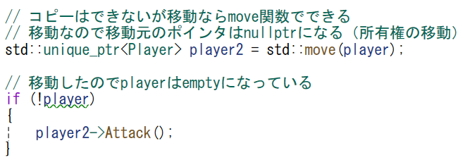
スマートポインター
１つしかないので、他の変数に与えるには移動するしかありません。
移動にはmove関数を使います。
player→player2へと移動しているので、
playerはempty（空）となります。

Slide 10
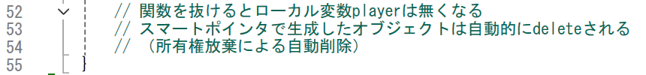
スマートポインター
関数を抜けると、ローカル変数であるplayerは無くなります。
これでPlayerの所有権を持つ変数がすべてなくなりました。
スマートポインターで生成したオブジェクトは、
所有権がなくなれば自動でdeleteされます。
実際にdeleteは使ってないですが、デストラクタが呼ばれているはずです

Slide 11
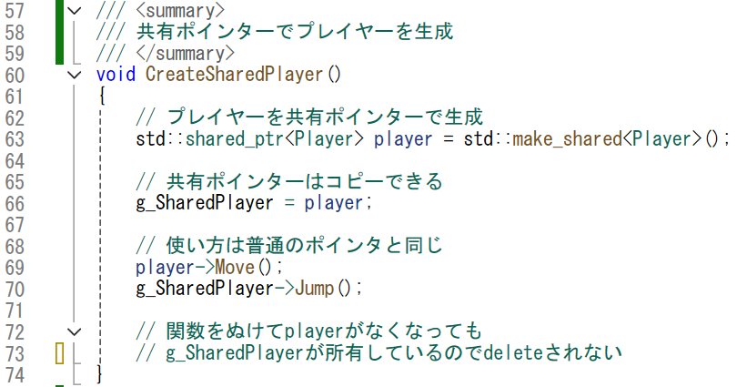
スマートポインター
続いてSharedを練習します。

Slide 12
スマートポインター
Sharedは所有権を複数の変数に持たせることができます。

